Slide 1
Bài 3
Chúa tể rừng xanh

Slide 2
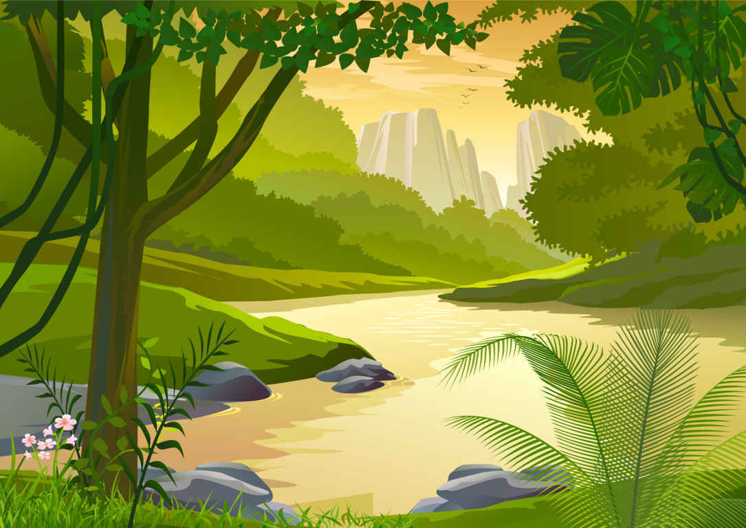
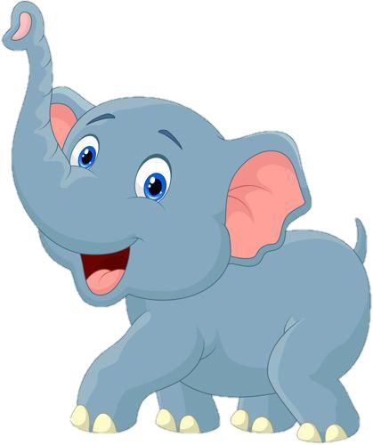
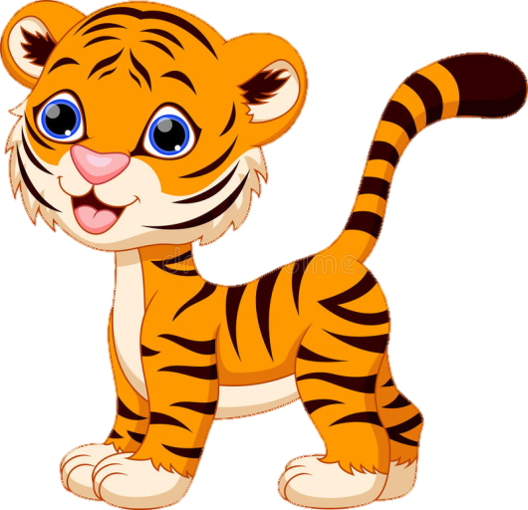
GIẢI CỨU
RỪNG XANH

Slide 3
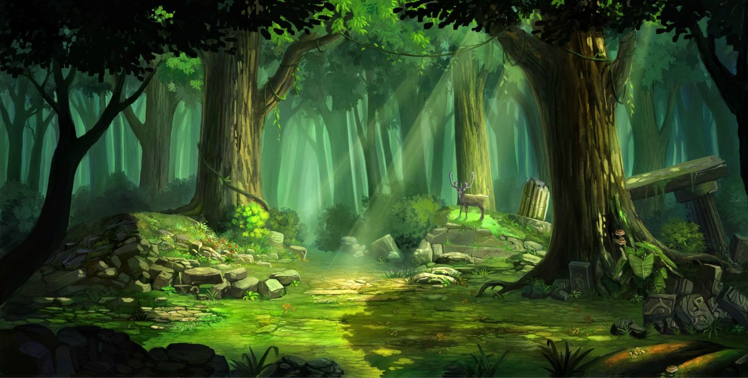
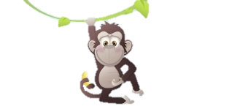
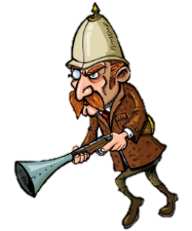
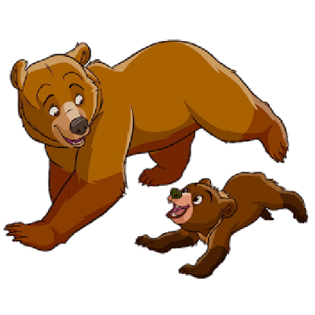
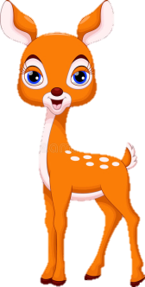
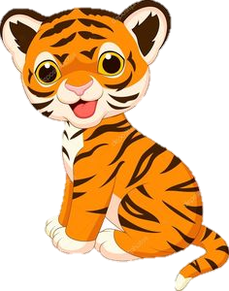
POW!

Slide 4
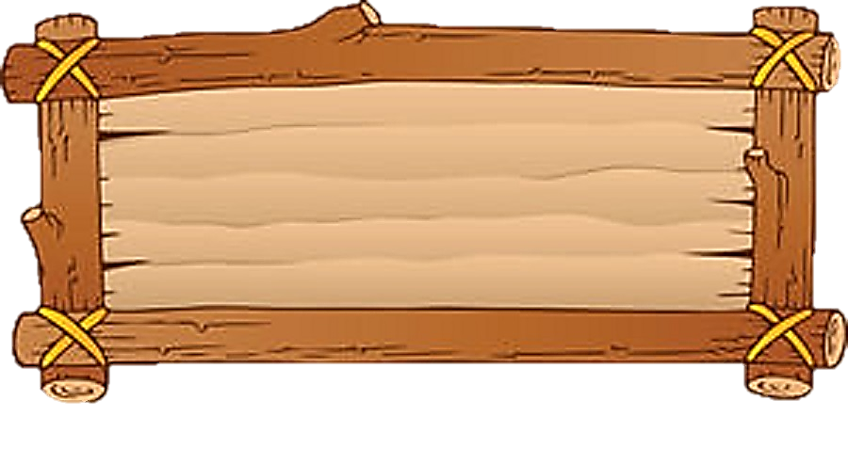
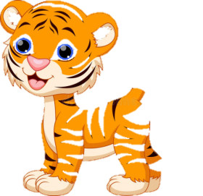
Hổ ăn gì và sống ở đâu?
Hổ ăn thịt và sống trong rừng

Slide 5
Em hãy nói một câu về loài hổ?

Slide 6
Hổ có những khả năng gì đặc biệt
Hổ di chuyển nhanh, có thể nhảy xa và săn mồi rất giỏi.

Slide 7
Thứ bảy ngày 9 tháng 4 năm 2022
Tập đọc
Bài 3: Chúa tể ǟừng xanh (tiếp)

Slide 8
5
Chọn từ ngữ để hoàn thiện câu và viết câu vào vở
hung dữ
trong rừng
đêm tối
chúa tể
(…..).
.
a. Gấu, khỉ, hổ, báo đều sống
b. Trong , hổ vẫn có thể nhìn rõ mọi vật.
(…..)
a. Gấu, khỉ, hổ, báo đều sống trong ǟừng.
b. Trong ǟừng, hổ vẫn có thể nhìn ǟõ mọi vật.

Slide 9
6
Quan sát tranh và dùng từ ngữ trong khung để nói theo tranh
hổ chó rừng nhà
1
2

Slide 10
7
Nghe viết
1
2
Hổ là loài thú ăn thịt. Bốn chân chắc khỏe và có vuốt sắc. Đuôi dài và cứng như roi sắt. Hổ rất khỏe và hung dữ.
3
4
Tìm những từ hay viết nhầm?
Đoạn trên có mấy câu?
Con cần lưu ý điều gì khi viết đoạn?

Slide 11
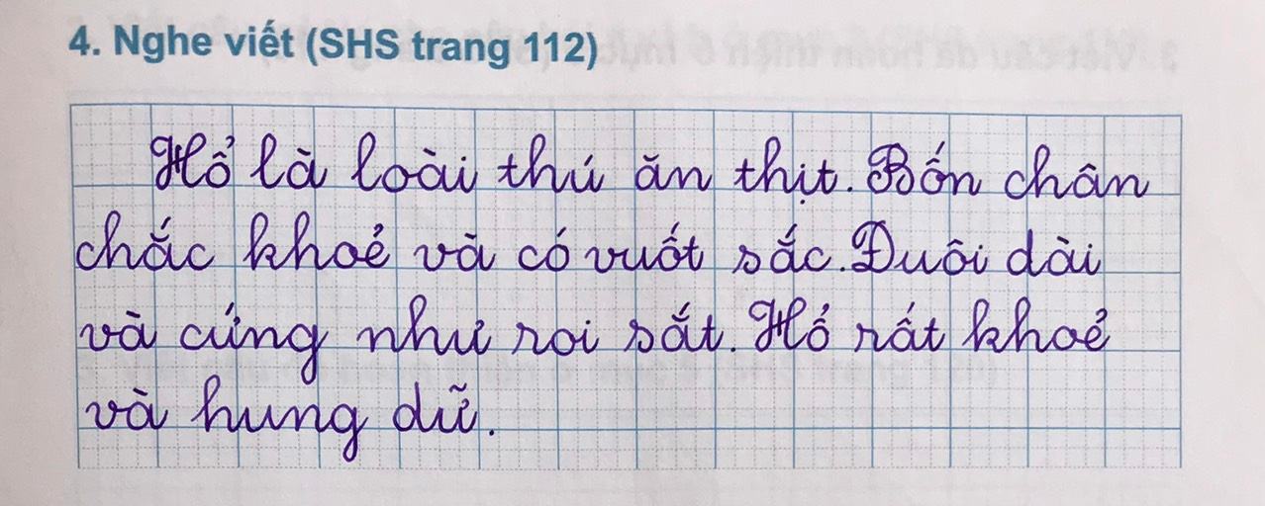

Slide 12
8
Tìm trong hoặc ngoài bài đọc Chúa tể rừng xanh từ ngữ có tiếng chứa vần ăt, ăc, oai, oay
Chúa tể rừng xanh
Hổ là loài thú dữ ăn thịt, sống trong rừng. Lông hổ thường có màu vàng, pha những vằn đen. Răng sắc nhọn, mắt nhìn rõ mọi vật trong đêm tối. Bốn chân khoẻ và có vuốt sắc. Đuôi dài và cứng như roi sắt. Hổ di chuyển nhanh, có thể nhảy xa và săn mồi rất giỏi. Hổ rất khoẻ và hung dữ.
Hầu hết các con vật sống trong rừng đều sợ hổ. Vì vậy, hổ được xem là chú tể rừng xanh.
( Theo Từ điển tranh về các con vật)

Slide 13
8
Tìm trong hoặc ngoài bài đọc Chúa tể rừng xanh từ ngữ có tiếng chứa vần ăt, ăc, oai, oay
ăc
ăt
oai
oay

Slide 14
9
Trong bảng dưới đây, thông tin nào phù hợp với hổ, thông tin nào phù hơp với mèo?
1. Sống trong rừng
2. Sống trong nhà
3. To lớn
4. Nhỏ bé
5. Thường bắt chuột
6. Thường săn bắt hươu, nai
7. Leo trèo giỏi
8. Không giỏi leo trèo
9. Hung dữ
10. Dễ thương, dễ gần

Slide 15
Vận dụng
Luyện đọc trước bài: Cuộc thi tài năng rừng xanh.

